Slide 1

Évoluer avec les
« Paras »
Guide de l’arbitre normand
Comment bien aborder les différents handicaps
Notes:
.

Slide 2
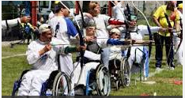
Sommaire
1 | Présentation
2 | La Classification
3 | Les Catégories
4 | Application Handicap Physique – Handicap Auditif – Handicap Visuel
5 | Le Tir
Notes:
.

Slide 3
Présentation
Le Para-tir à l'arc se pratique toute l'année en salle comme en extérieur. Il se décompose en deux disciplines :
le para-tir à l'arc à 18 mètres,
le para-tir à l'arc extérieur.
Les compétitions se déroulent sur le même format que le Tir à 18 mètres et le Tir extérieur. Des adaptations de distance et de blason peuvent exister en fonction de la catégorie de l'archer.
Pour participer à une compétition de para-tir à l'arc, les archers doivent au préalable se faire classifier.
Notes:
Une classification est nécessaire pour tout archer en situation de handicap pour participer dans une catégorie reconnue en Para-Tir à l’Arc. La classification a pour objet de déterminer de façon pertinente :
• Les aides qui peuvent être autorisées
• Si la pratique ordinaire est possible ou si elle doit être adaptée (distances de tir et taille des blasons)

Slide 4
Les basiques de la discipline
Public concerné :
    * Les paraplégiques, tétraplégiques et assimilés,
    * Les amputés et assimilés,
    * Les infirmes moteurs cérébraux (IMC) et assimilés,
    * Les non voyants et mal voyants,
    * Les sourds et mal entendants.
Ce n’est pas la pathologie qui détermine la classification de l’archer mais l’importance des troubles locomoteurs qui en résultent. Ainsi, une même pathologie peut donner des classifications différentes.
Ce n’est pas le macaron de stationnement handicapé ou le pourcentage d’invalidité « Maison du handicap » (ex Cotorep) qui donne accès à la classification handisport.
Notes:
Les archers présentant un handicap moteur sont évalués par deux (2) classificateurs de la FFTA. Ces classificateurs attribuent une classification à chaque archer, les placent dans la classe sportive appropriée (reconnue par World Archery) et éditent une carte de classification indiquant la classe et le(s) équipement(s) et élément(s) d’assistance autorisé(s) à être utiliser.

Slide 5
Les basiques de la discipline
Il existe trois grandes familles : Déficient moteur, déficient auditif et déficient visuel.
Les para-archers dont le handicap le permet peuvent tout à fait participer à des compétitions valides.
Les compétitions Para-tir à l'arc se déroulent sur le même format que les valides.
  En salle sous la forme d'un 2 x 30 flèches,
  En extérieur discipline nationale et internationale (2 x 36 flèches) à des distances plus longues.
Suivant leur handicap, les para-archers ont la possibilité de rester sur le pas de tir pendant toute la durée de la compétition. Des bénévoles, un coach ou un officiel peuvent comptabiliser les points à leur place et ramener les flèches.
Notes:
.

Slide 6
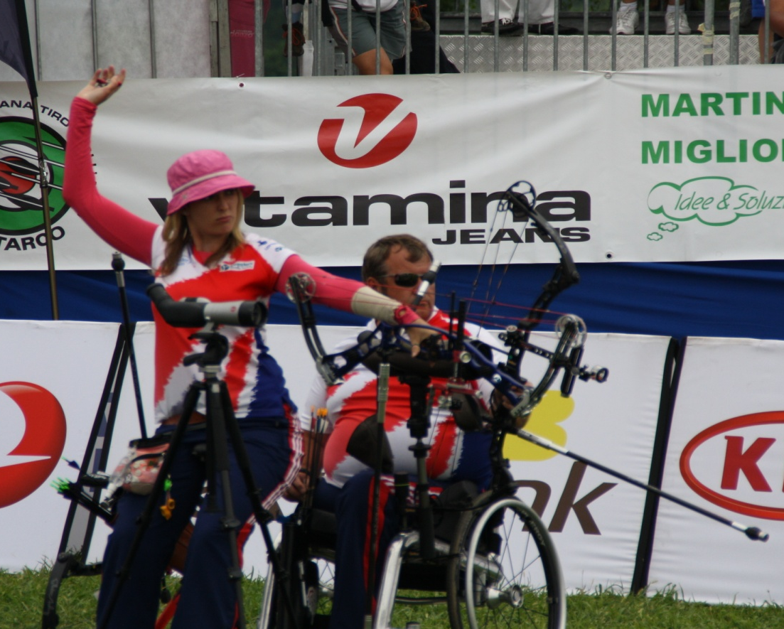
La classification
Notes:
.

Slide 7
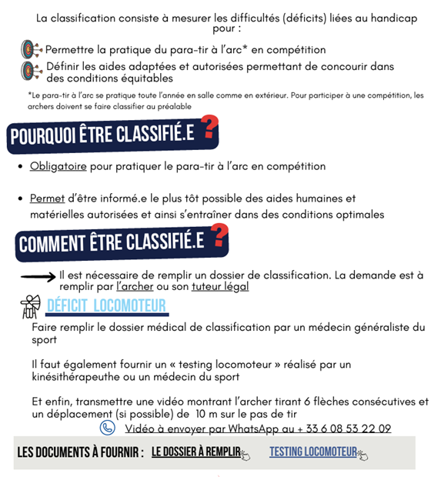
La classification
L'étape de la classification est un passage obligatoire pour tout pratiquant qui souhaite participer à des compétitions de Para-tir à l'arc.
Le seul fait qu’une personne soit en situation de handicap ne lui ouvre pas automatiquement droit à participer dans la discipline Para-tir à l'arc.
Il faut que son handicap affecte sa pratique.
Notes:
Faute de classification à jour, un archer en situation de handicap ne pourra pas bénéficier des dispositions du présent règlement, mais …

Slide 8
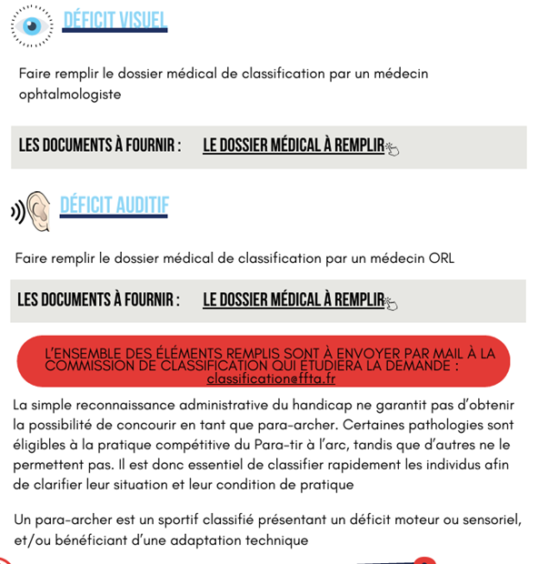
La classification
La procédure de classification consiste à déterminer les difficultés liées au handicap et éventuellement son évolution dans le temps.
Elle est nécessaire pour identifier la catégorie de tir, le statut (permanent ou révisable) et les aides autorisées pour que l'athlète puisse concourir équitablement.
Notes:
Tous les archers à jour de leur classification figurent sur la Liste des classifications nationales disponible dans les documents de la page spécifique dédiée au Para-Tir à l’Arc sur le site internet de la FFTA.

Slide 9
Faire une demande de classification
Les classifications établies par la Fédération Française Handisport (FFH) sont toujours reconnues, pour les statuts permanents, et jusqu’à la date de révision pour les autres.
Le document de demande de classification comprend le « dossier médical » de classification ainsi que la « demande et autorisation de classification ».
Pour être complet, le dossier de demande de classification doit comporté les documents suivants :
  le dossier de classification (dossier médical et demande de classification),
  un testing locomoteur réalisé par un kinésithérapeute ou un médecin du sport,
  le protocole de tests et la fiche de catégorisation,
  une vidéo montrant l'archer tirant 6 flèches consécutives et un déplacement de 10 mètres sur le pas de tir.
Notes:
.

Slide 10
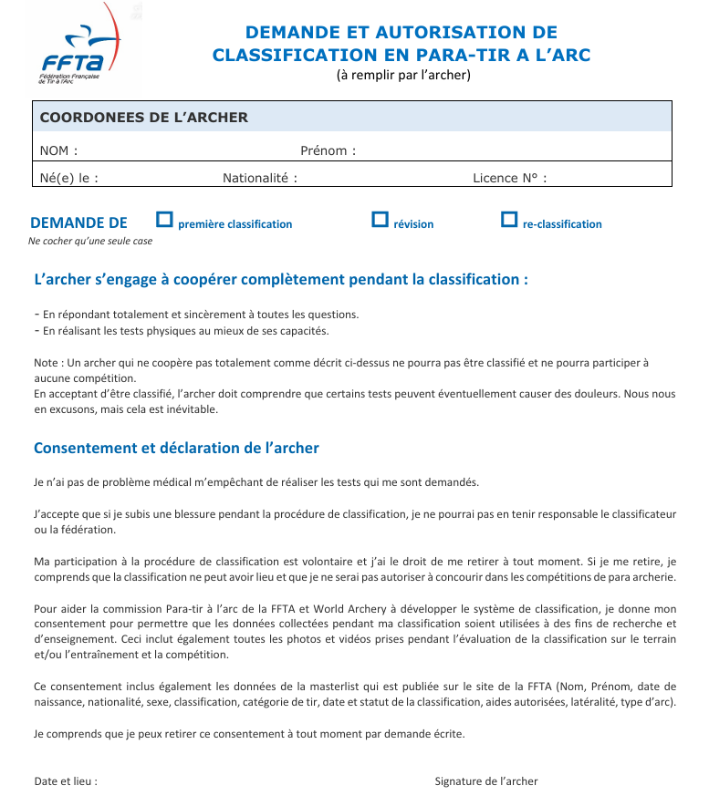
Notes:
.

Slide 11
B.2.1 : La carte de Classification
Les classificateurs attribuent une classe sportive (W, Standing, B, NEI) à chaque archer et délivrent une carte de classification indiquant la classe et les appareils fonctionnels et/ou aides que l'archer est autorisé à utiliser en situation de tir.
Les catégories de tir tiennent compte de regroupement pour différentes classes de handicap en fonction de la population d’archers.
L’indication d’une classification para-tir à l’arc et classe sportive figure sur la licence de l’archer. La carte de classification en cours de validité est à présenter au greffe des compétitions et sur demande à l’arbitre lors de l'inspection de l'équipement.
Notes:
Cela permet : • Au greffe de vérifier que les conditions de tir sont bien prévues et bien conformes avec la classe sportive de l’archer. • A l’arbitre que les aides présentées lors du contrôle du matériel sont bien autorisées.

Slide 12
B.2.1 : La carte de Classification
Les archers bénéficiant d’une pratique adaptée ou d’aides spécifiques, en cours de classification et /ou dont la classification n’a pas encore été validée par le classificateur sont autorisés à concourir.
Mais leurs scores ne pourront pas être enregistrés pour le classement national tant que la classification n’a pas été validée.
Notes:
.

Slide 13
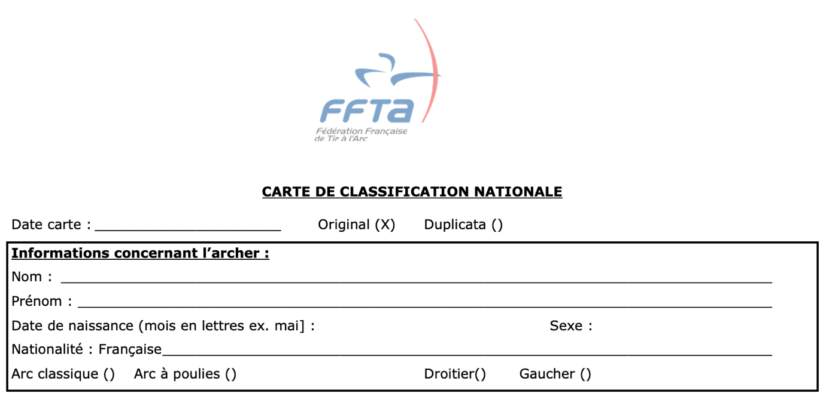
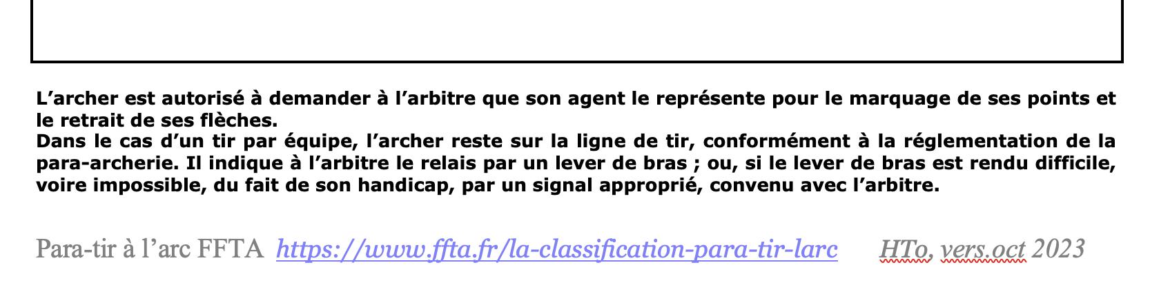
La classification
Informations administratives concernant la classification.
Rappel à la fin de la carte de classification.
Notes:
Lors de tous les tirs par équipe, tout archer classifié peut rester sur la ligne de tir, même sans permanence au pas de tir indiquée sur la carte de classification.

Slide 14
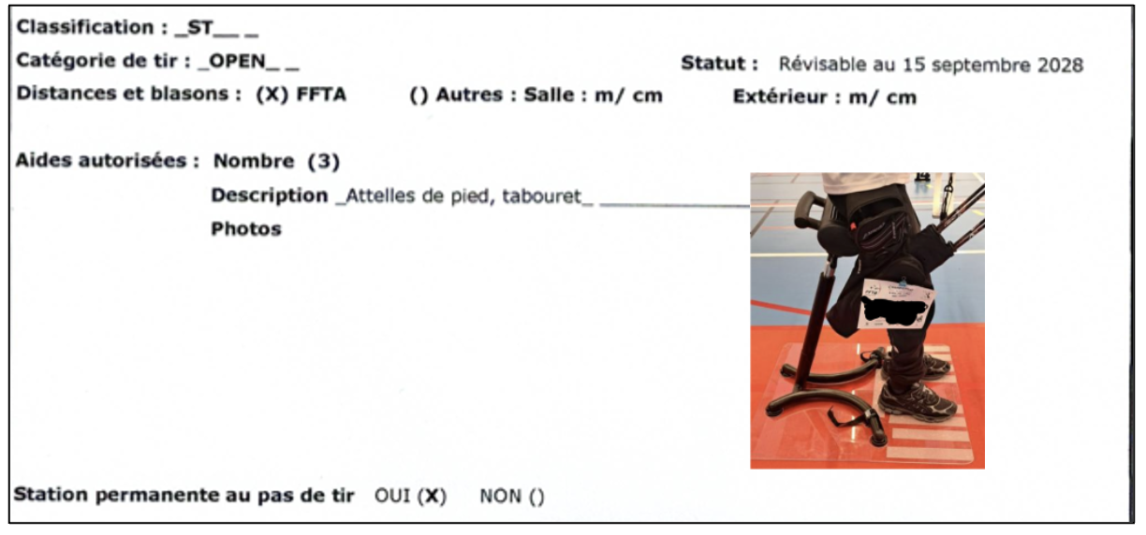
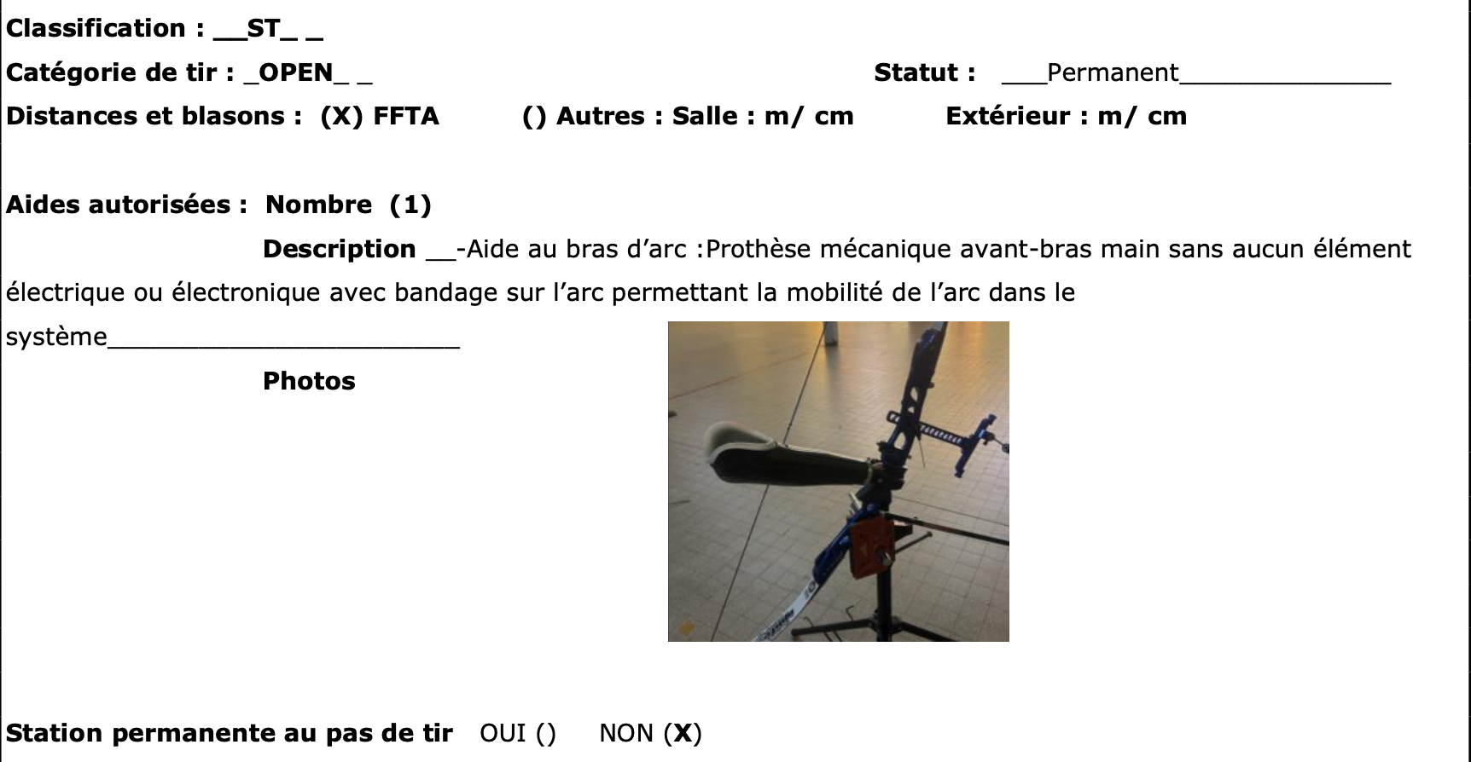
La classification
Aides autorisées :
  Nombre.
  Description = nom des aides autorisées.
  Photo = si le matériel est particulier, elles aident l’arbitre à comprendre de quoi il s’agit.
Station permanente au pas de tir :
OUI ou NON
Notes:
Certaines cartes de classification indiquent « Chaise / fauteuil de repos » à proximité de la ligne de tir.

Slide 15
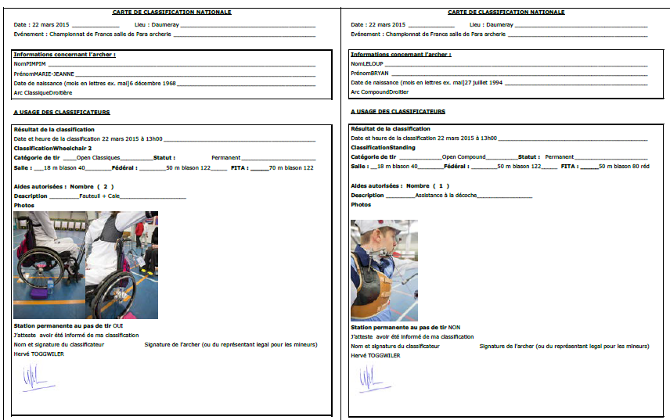
Notes:
La station permanent au pas de tir permet de rester sur la ligne de tir, même lorsque ce n’est pas son tour de tirer.
Pas obligatoire
Fortement conseillé pour les fauteuils afin d’avoir le temps de se placer et de ne pas déranger la ligne de tir

Slide 16
Les + de la carte de Classification
Des éléments n’apparaissent pas nécessairement sur la carte de classification, mais sont souvent indiqués pour aider les arbitres :
L’archer qui reste sur la ligne de tir en dehors des temps de tir, a le droit de regarder son téléphone, de boire, de manger et en extérieur d’utiliser un parapluie pour s’abriter de la pluie ou du soleil.
  La plateforme pour les fauteuils des archers Support (les fauteuils électriques sont lourds et peuvent endommager le sol de la salle ou s’enfoncer en extérieur).
  Les roues supplémentaires des fauteuils des archers support (parfois 6).

Slide 17
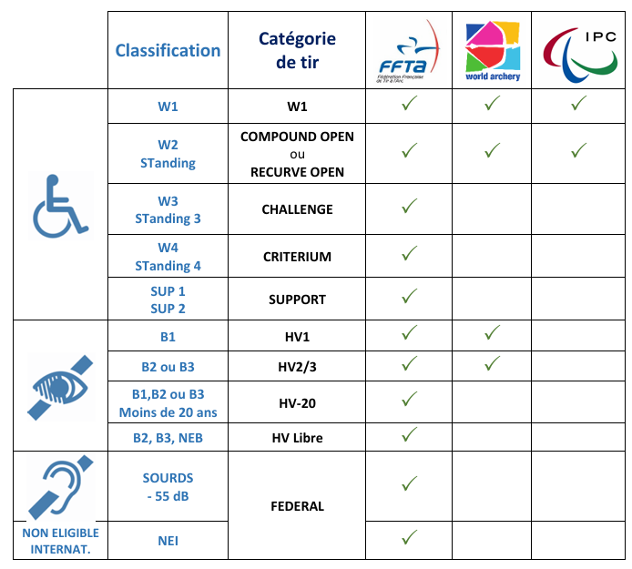
International
Paralympic
Committee
a en charge l’organisation des jeux paralympiques
World Archery
édicte les règlements du tir à l’arc
Notes:
Nota bene : ST = standing (tir debout, sur chaise ou tabouret), W = wheelchair (tir en fauteuil roulant) et NEI (Non Éligible International)
Nota bene : B = Blind , NEB = Non Éligible Blind

Slide 18
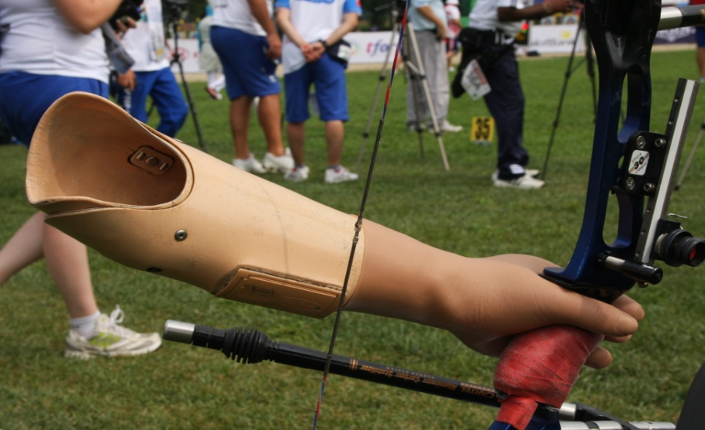
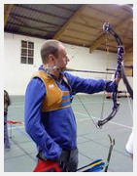
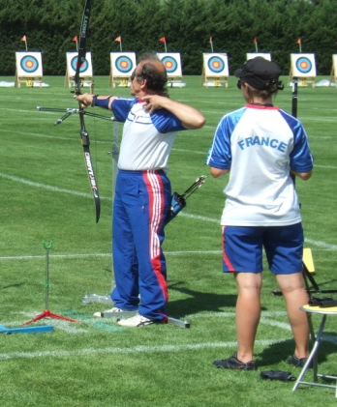
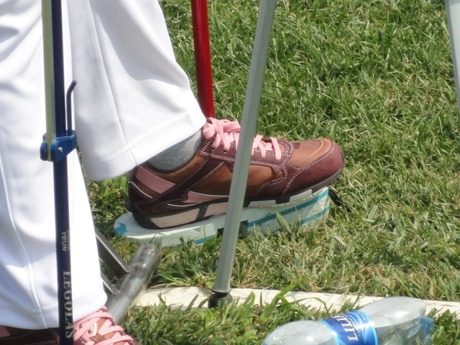
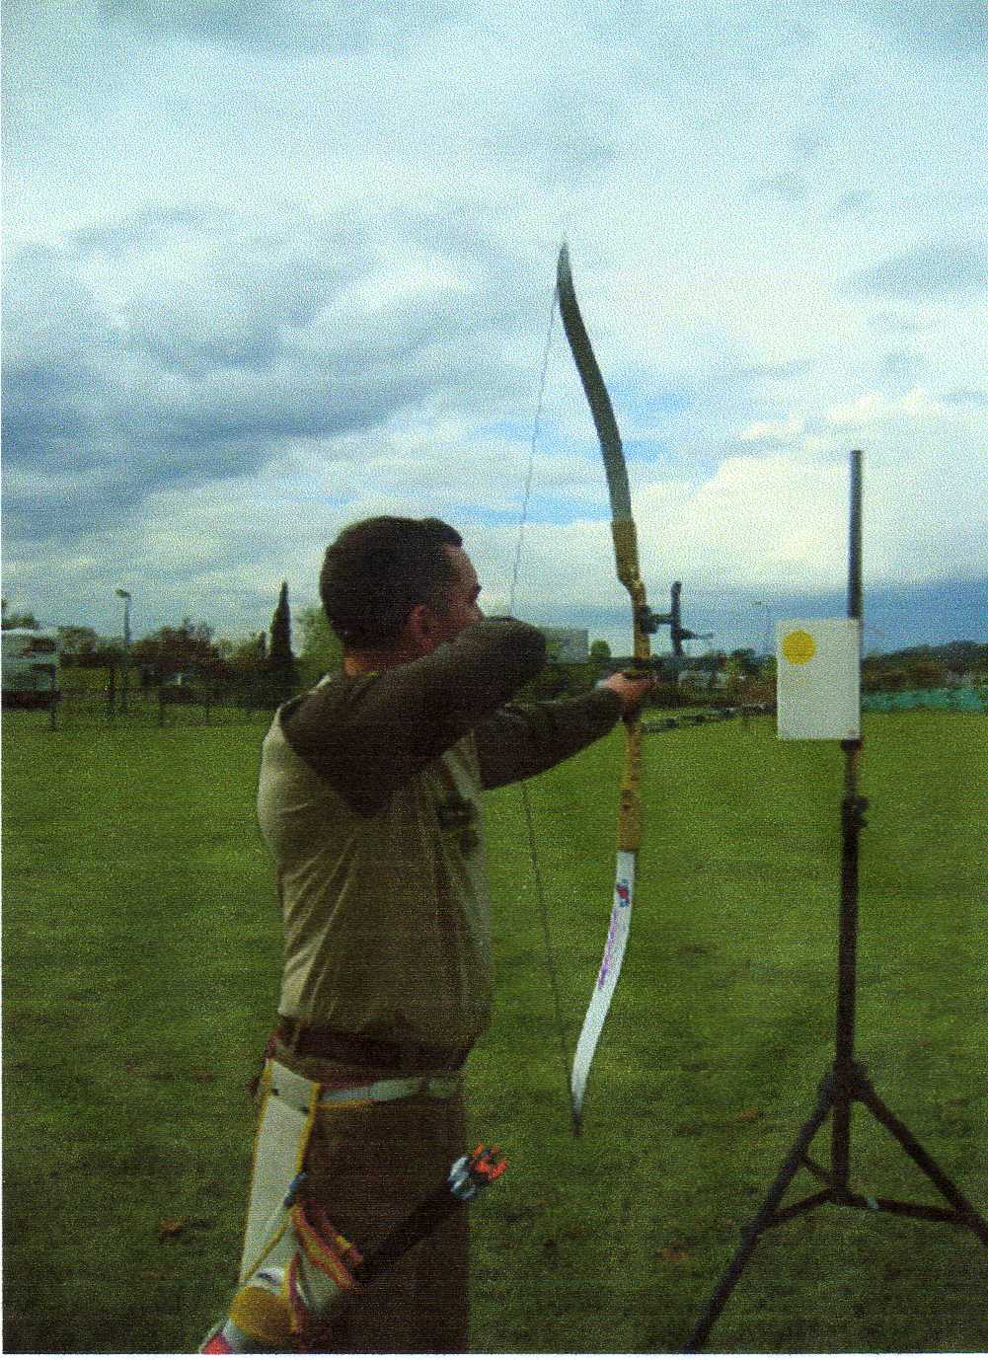
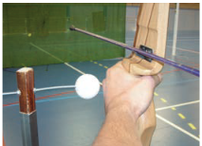
Les Catégories
Notes:
.

Slide 19
Les catégories motrices
La catégorie W1 est ouverte aux personnes tirant avec un arc classique ou avec un arc à poulies et doit présenter des déficiences fonctionnelles dans au moins trois membres et le tronc.
La catégorie Open présente une division arc classique et une division arc à poulies pour les archers classifiés en W2 ou en standing.
La catégorie Challenge présente une division arc classique et une division arc à poulies pour les archers classifiés en W3 ou en ST3.
La catégorie Criterium présente une division arc classique et une division arc à poulies pour les archers classifiés en W4 ou en ST4.
  Les classifications W1, W2, W3 et ST3, ST4 sont déterminées par le classificateur selon le degré de déficit dans les membres inférieurs et/ou dans les membres supérieurs et/ou le tronc ou une amputation au-dessus du poignet ou de la cheville.
Notes:
Nota bene : ST = standing (tir debout, sur chaise ou tabouret), W = wheelchair (tir en fauteuil roulant) et NEI (Non Éligible International)

Slide 20
Les catégories motrices
La catégorie Support réservé aux para-archers classifiés en SUP1 ou en SUP2.
Les archers de ces catégories ne peuvent pas tenir l’arc sans support et le mettre en tension par leur propre force. Il est nécessaire de placer l’arc dans une potence pour leur permettre l’exécution de leur tir.
La catégorie fédéral réservée aux archers classifiés en NEI (non éligible à l’international) ou en sourds. Présente une division arc classique et une division arc à poulies.
Les archers classifiés en sourds doivent présenter une perte minimale de 55 décibels à la meilleure oreille.
La catégorie auditive
Notes:
.

Slide 21
Les catégories visuelles
La catégorie HV1 tire avec une potence et un masque (obligatoire). Elle est ouverte aux personnes tirant avec un arc classique ou avec un arc à poulies.
Les catégories HV2/3 tirent avec une potence. Elle est ouverte aux personnes tirant avec un arc classique ou avec un arc à poulies.
La catégorie HV Libre tire sans potence. Elle présente une division arc classique et une division arc à poulies.
La catégorie HV-20 regroupe tous les moins de vingt ans quel que soit leur acuité visuelle.
Notes:
.

Slide 22
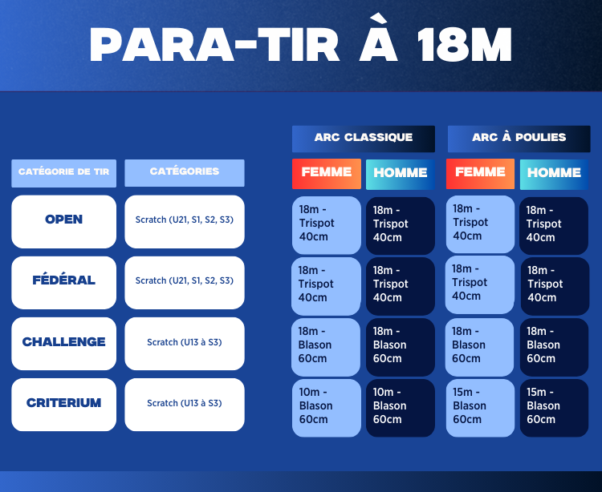
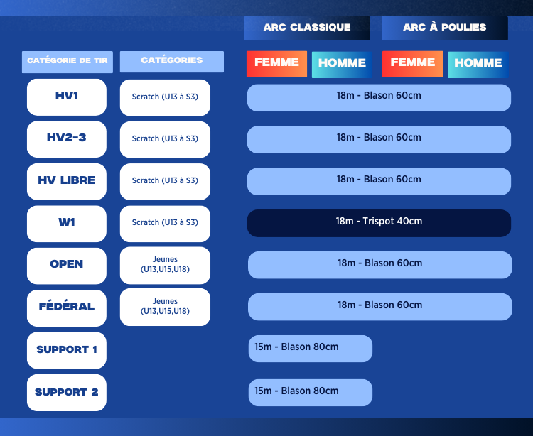
Les catégories dans les différentes disciplines
Notes:
.

Slide 23
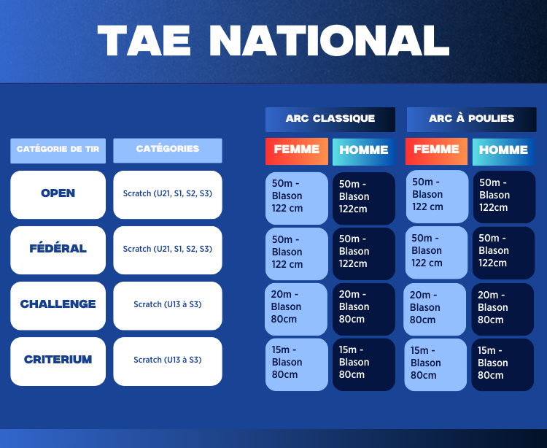
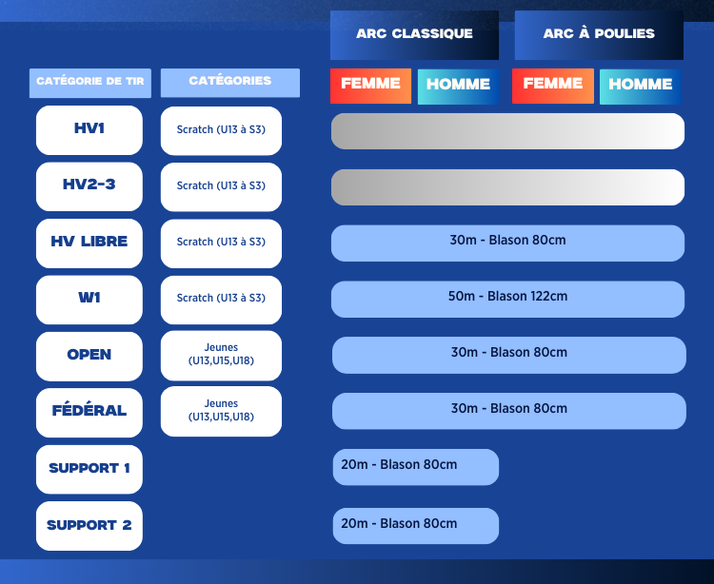
Les catégories dans les différentes disciplines
Notes:
.

Slide 24
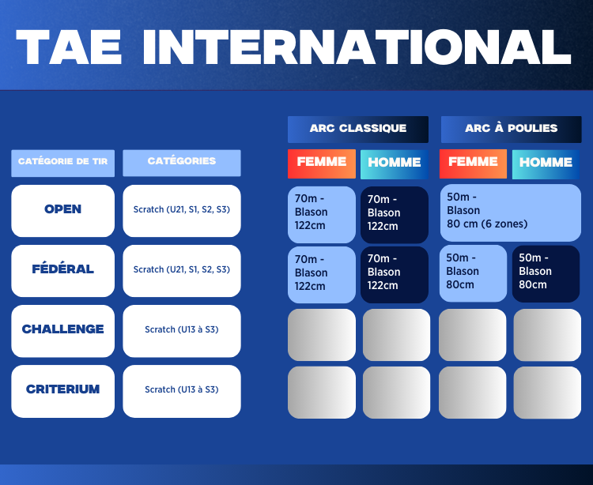
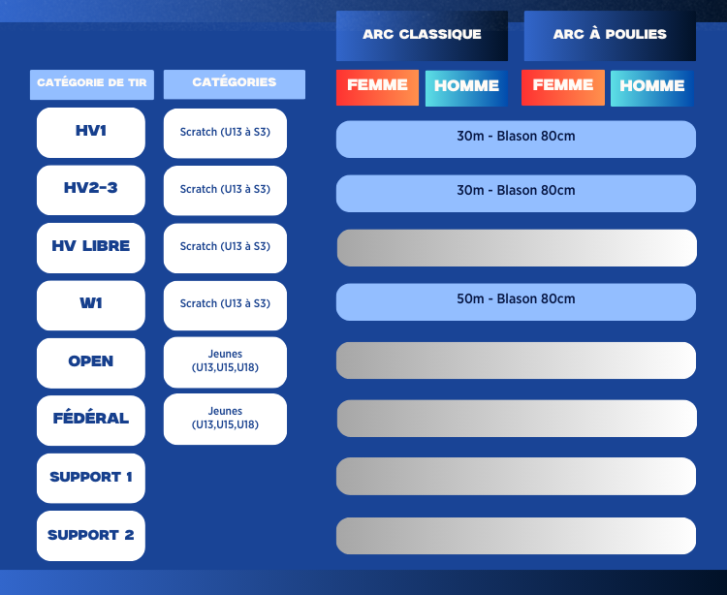
Les catégories dans les différentes disciplines
Notes:
.

Slide 25
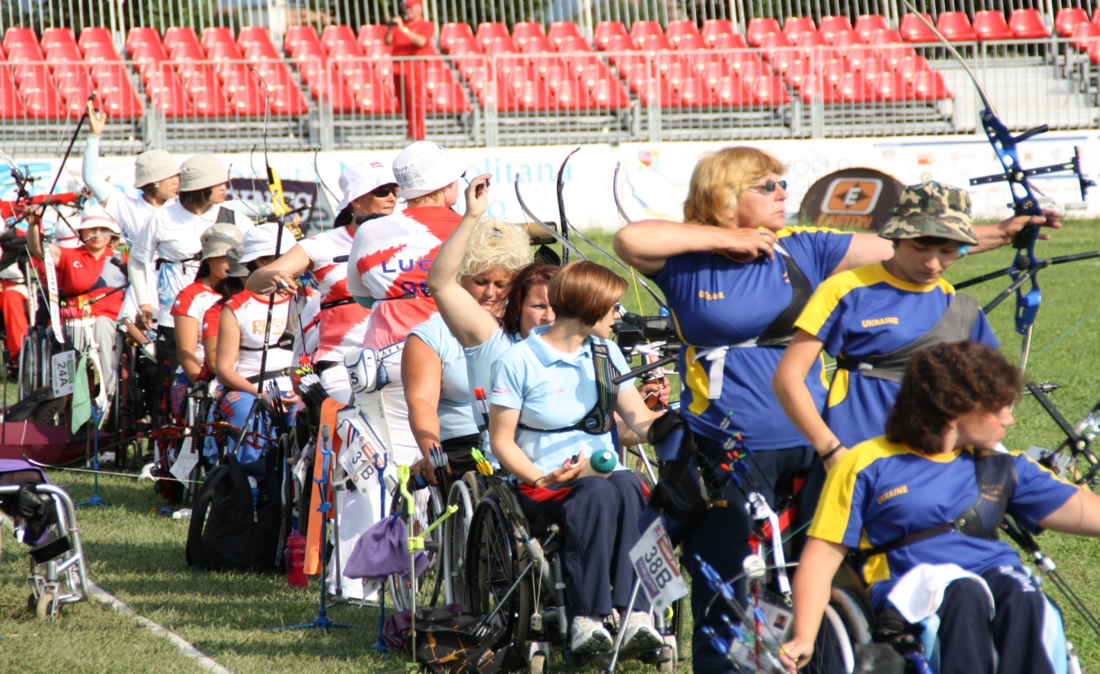
Application
Règlement Sportif et d’Arbitrage
Notes:
.

Slide 26
A.4 Le Règlement concernant la Tenue
La tenue doit être conforme à celle prévue pour le TAE ou le Tir à 18 mètres (Cf Article C12 des Règlements généraux).
Pour des raisons médicales ou de capacité à tirer, l’archer pourra porter des chaussures non fermées, ou ne pas porter de chaussures.
VRAI ou FAUX
VRAI - ce point doit être porté sur la carte de classification.
Notes:
.

Slide 27
B.4.2 Les équipements spécifiques
Peuvent être autorisés par les classificateurs (à titre non-exhaustif) :
    • Un fauteuil roulant
    • Un tabouret sans appui dossier de tout type
    • Un block (cale sous le pied)
    • Une aide à la décoche
    • Une attache de l’arc et prothèses
    • Une attelle pour le bras d’arc ou le poignet de corde
    • Une prothèse de bras comprenant « une main »
    • Un assistant et/ou un agent
    • ...
Notes:
La description des équipements d’assistance est détaillée dans le GUIDE DES EQUIPEMENTS ET DES ELEMENTS D’ASSISTANCE en Para-Tir à l’Arc.

Slide 28
L’Assistance Humaine
Ne pas confondre spoteur ou assistant avec agent :
Tous doivent avoir une licence.
  Le spoteur (souvent inscrit sur la carte), aide l’archer déficient visuel et doit rester assis derrière l’archer pendant la phase de tir.
  L’assistant (inscrit sur la carte), reste à coté de l’archer pendant le tir pour l’assister, par exemple en plaçant la flèche sur l’arc.
  L’agent représente l’archer, en situation de handicap ou non, en cible. Tout archer a le droit d’avoir un agent.
Notes:
L’agent : pas besoin qu’il soit inscrit sur la carte de classification pour l’autoriser.

Slide 29
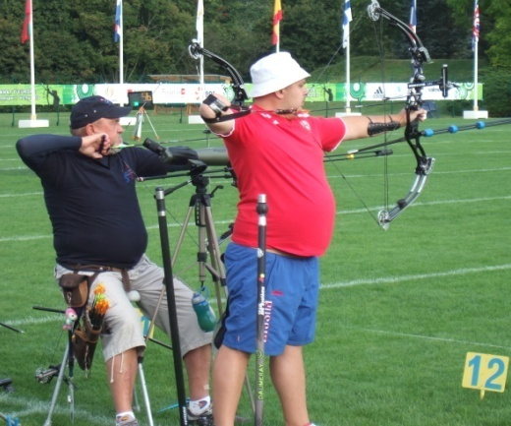
Le Handicap Physique
Notes:
.

Slide 30
B.4.2.1 Pour les classes sportives Support
L’arc doit pouvoir bouger dans toutes les dimensions (latéralement et verticalement) sur son support afin de générer des trajectoires de flèches différentes. L’arc doit rester solidaire du support tout au long du tir.
Le support d’arc doit rester stable durant la mise en tension de l’arc et la visée. Pour ne pas glisser ou basculer, il peut être selon le contexte, fixé ou lesté par des charges en poids suffisant.
Pour des raisons de sécurité, tous les archers doivent se placer avec les pieds ou les roues « à cheval » sur la ligne de tir. Dans cette configuration, l’arc est en avant du pas de tir de manière que l’encoche de la flèche, en pleine allonge, soit située au niveau du pas de tir.
Notes:
Le support doit être fait dans un matériau solide comme le métal afin de ne pas se casser ou fendiller et, conformément aux règlements du tir à l’arc, ne pas présenter de parties électriques ou électroniques.

Slide 31
B.4.2.1 Pour les classes sportives Support
Pour la catégorie Support, un seul archer est positionné par cible.
Dans la catégorie SUP 2, les para-archers bénéficient de l’utilisation de la force de leur fauteuil pour mettre l’arc en tension. Dans cette situation, le fauteuil doit être utilisé avec la vitesse minimale.
La majorité des archers de la catégorie Support bénéficient d’un assistant qui réalise les gestes de préparation que le para-archer ne peut pas effectuer seul.
Le para-archer doit effectuer SEUL toutes les actions techniques de l’archer comme mettre l’arc en tension, viser et libérer la corde.
Notes:
Une tolérance d’une dizaine de centimètres en avant ou en arrière du pas de tir est accordée.

Slide 32
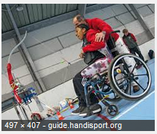
B.4.2.1.4 Le rôle de l’Assistant
se limite principalement à :
encocher la flèche sur l’arc,
stabiliser la verticalité de l’arc en gardant le contact de la main sur la corde ou sur la branche supérieure de l’arc. Il ne doit pas pour cela avancer au-delà du pas de tir.
présenter à l’archer, à son signal, l’aide technique pour libérer la corde, lorsque le para-archer ne peut pas atteindre la gâchette du décocheur. Cela peut être, par exemple, une cordelette à mettre dans leur main ou une pince à linge à mettre dans leur bouche. Cette aide technique peut être donnée lorsque l’archer a assuré sa visée.
Notes:
.

Slide 33
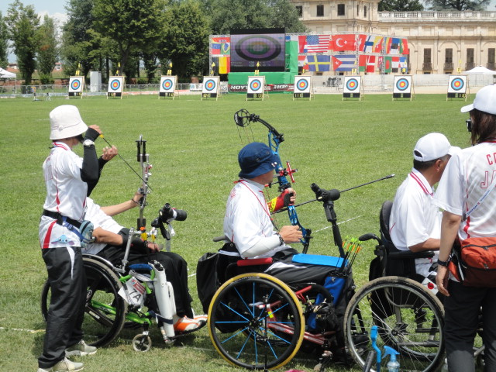
B.4.2.1.4 Le rôle de l’Assistant
Pour les SUP 2, à la demande de l’archer, lorsque la mise en tension est terminée, ajuster le placement des sangles ou du décocheur.
Encourager l’archer sans perturber les archers placés à proximité.
L’assistant doit simplement exécuter les demandes de l’archer. Il ne doit en aucun cas interférer dans sa visée. Pour cela, durant le tir, l’assistant ne regarde pas les cibles. Il est placé sur le côté de l’archer pour encocher la flèche avec la possibilité de regarder l’arc lorsqu’il a besoin de le stabiliser puis se positionne dos aux cibles.
Notes:
.

Slide 34
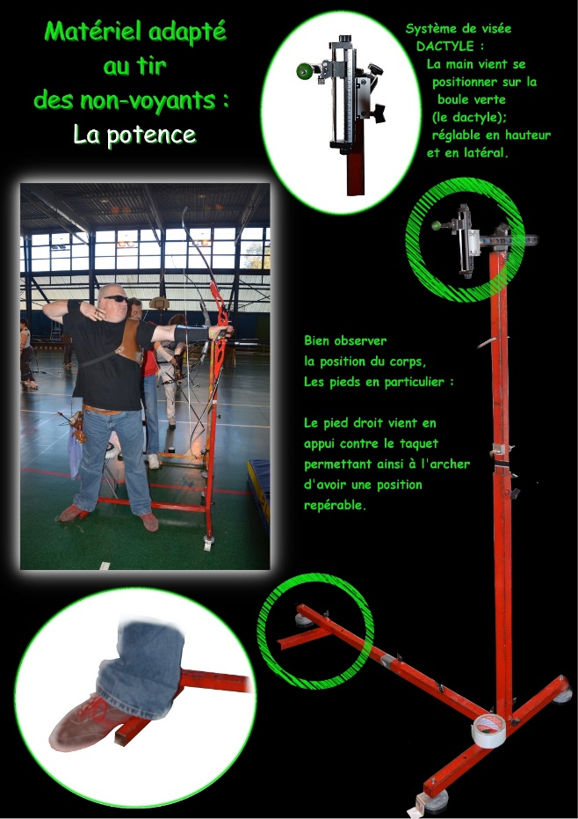
Le Handicap Visuel
Notes:
.

Slide 35
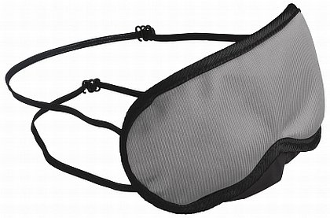
B.4.2.2 Pour les classes sportives HV
Les archers de la catégorie B1 utilisent un système de visée tactile (potence). Ils tirent avec un bandeau opaque ou des lunettes opaques enveloppantes (qui recouvrent les yeux sur les côtés et sur le dessus du nez de la monture).
Le port du bandeau (ou des lunettes occultantes) est obligatoire lors du tir. Il doit être porté constamment sur le terrain de compétition et ce jusqu’à la fin de la journée de compétition.
Les archers de la catégorie B2-B3 utilisent un système de visée tactile (potence). Ils tirent sans bandeau ou lunettes occultantes.
Notes:
.

Slide 36
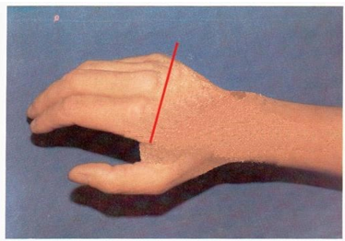
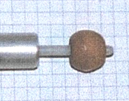
B.4.2.2.2 La Visée tactile
Les archers handicapés visuels (catégories B1 et B2-B3) utilisent un système de visée tactile fixe, ou mobile, et ne doit pas servir d’appui.
Il ne peut comporter aucun système électronique.
Le système est équipé d’un tactile, de quelque forme que ce soit. La taille du tactile n’excède pas 2 centimètres, mesurée dans toutes les directions.
Le contact avec le tactile est autorisé sur le dos de la main, (contact avec les doigts exclus) jusqu’au coude (avant-bras d’arc) et du côté extérieur (voir schéma).
Notes:
.

Slide 37
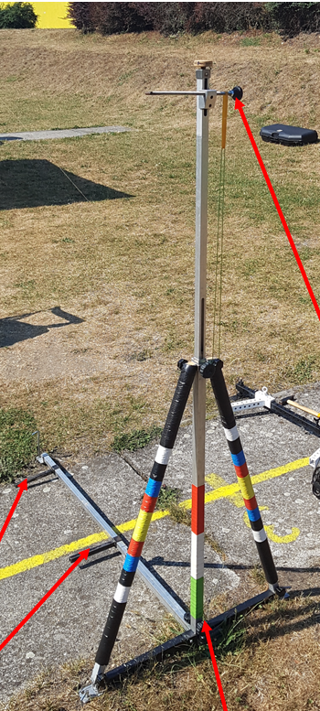
B.4.2.2.2 La visée tactile
L’encombrement au sol (sur le pas de tir) du système ne pourra pas excéder une largeur de 80 centimètres (y compris en salle), et en aucun cas dépasser l’emplacement alloué pour l’archer.
S’il est équipé d’un système de calage des pieds de l’archer, la hauteur de la cale en contact avec la cheville de l’archer ne doit pas dépasser 6 cm.
Les dispositifs de calage des pieds doivent être installés de part et d’autre de la ligne de tir.
Notes:
Dans les classes sportives HV1 et HV2 – HV3, les arbitres ont la possibilité de modifier le placement des archers droitiers et gauchers afin qu’ils soient positionnés dos à dos sur le pas de tir (et éviter ainsi le choc des perches). En aucun cas une personne ne doit passer entre les potences (viseurs tactiles).

Slide 38
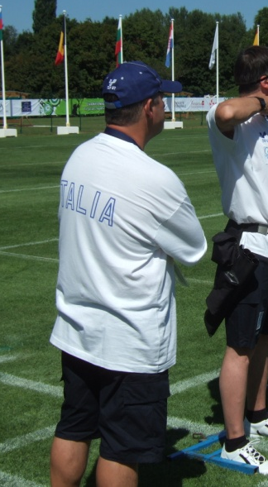
B.4.2.2.4 Le Spoteur
Les archers malvoyants peuvent bénéficier d’un spoteur, dont le rôle est de préciser à l’archer la position des flèches sur le blason ainsi que de l’informer sur les mesures de sécurité.
Lors des phases de tir, le spoteur doit être assis 1 mètre en arrière de la ligne de tir.
Le spoteur peut intervenir sur le réglage du viseur tactile durant les phases d’échauffement ou entre les volées. En aucun cas il ne peut intervenir sur le viseur tactile au cours d’une volée.
Notes:
Pour toutes les compétitions, les chiens « guide » ne sont pas autorisés sur le terrain de tir au niveau international. En France, les chiens sont autorisés jusqu’à la zone de repos des archers.

Slide 39
B.4.2.2.4 Le Spoteur
Quand l’archer a terminé de tirer ses flèches, son spoteur retourne derrière la ligne d’attente. L’archer peut aller avec lui ou rester sur la ligne de tir.
Durant les phases d’entraînement, le spoteur peut guider l’archer jusqu’à la cible.
Durant la compétition, le spoteur établi les scores pour l’archer, mais c’est l’archer qui doit signer sa propre feuille de marque.
Le spoteur doit être en possession d’une licence fédérale en cours de validité (bénévole, pratique en club, compétition).
Notes:
.

Slide 40
Le Tir
Notes:
.

Slide 41
C.2 Les Compétiteurs en Situation de Handicap
Participation en TAE et Tir à 18 m des archers classifiés
Les catégories Open (Classique et Poulies) et Fédéral (Classique et Poulies) sont autorisées à concourir dans les mêmes conditions que les archers des catégories Arc classique ou Arc à poulies sur les compétitions TAE ou Tir à 18 mètres.
Leurs scores sont pris en compte dans les classements nationaux TAE et Para-Tir à l’Arc TAE, ou Tir à 18 m et Para-Tir à l’Arc à 18 m.
Les archers classifiés dans les autres catégories de Para-tir à l’arc sont les bienvenus dès lors que l’accessibilité des installations permet leur accueil dans de bonnes conditions.
Leurs scores entrent dans le classement national à condition que le club organisateur ait déclaré une compétition Para-tir à l’arc.
Notes:
Autres catégories : C’est la raison pour laquelle les organisateurs sont invités à inscrire (en plus des disciplines TAE ou Tir à 18m) leur compétition au calendrier de la discipline Para-tir à l’arc (Para-Tir à l’Arc TAE ou Para-Tir à l’Arc Tir à 18m) pour indiquer clairement cette possibilité d’accueil.

Slide 42
C.2 Les Compétiteurs en Situation de Handicap
Participation en TAE et Tir à 18m des archers non classifiés
Les archers non classifiés Para-tir à l’arc ne peuvent pas bénéficier d’éléments d’assistance (attribués uniquement pas les classificateurs).
Les personnes en situation de handicap moteur ou atteintes de déficits visuels ou auditifs sont invités à prendre contact au plus vite avec un classificateur (classification@ffta.fr) pour régulariser leur situation et définir ainsi leurs conditions de tir.
Il convient toutefois d’agir avec bon sens, l’archer pourra tirer (à des distances/ blasons spécifiques) mais ses résultats ne seront validés que lorsqu’il aura sa classification auprès de la FFTA.

Slide 43
C.2 Les Compétiteurs en Situation de Handicap
Participation en TAE et Tir à 18m des archers sport adapté
Para-tir à l’arc adapté : cette pratique est hors du champ de compétence de la FFTA (distance de tir et taille de blasons différents).
Elle est toutefois autorisée afin de remédier au manque de compétitions spécifiques en FFSA.
Ceci est au choix de l’organisateur. Dans ce cas, l’organisateur doit au préalable informer l’arbitre responsable désigné pour la compétition.
Cette situation peut se présenter avec les conditions suivantes :
• tout archer doit être en possession d’une licence FFTA en cours,
• la présence et la pratique ne doivent pas perturber le rythme de la compétition officielle,
• les scores ne peuvent faire l’objet d’un classement FFTA et ne doivent pas être enregistrés dans le système fédéral des scores.

Slide 44
B.6 L’Aménagement et l’Accessibilité des Espaces
L’aménagement et l’accessibilité des différents espaces (commodités, greffe, lignes d’attente et de tir) doivent permettre aux archers en fauteuil roulant d’y accéder sans assistance.
Pendant les épreuves de tir à l’arc accueillant des Para-archers :
- L’organisateur et les arbitres veilleront à l’absence de rotation AB/CD pour les para-archers ayant la permanence sur le pas de tir (permanence inscrite sur leur carte de classification).
- Ils veilleront à la bonne répartition des para-archers sur la ligne de tir pour permettre aux archers en fauteuil roulant et aux personnes autorisées à tirer avec une assise de disposer d’un espace sur le pas de tir entre 1 mètre et 1,25 mètres par archer.
Notes:
.

Slide 45
POINTS DE VIGILANCE
Vérifier le plan de cible quand il y a des compétiteurs classifiés.
Pour les déficients visuels avec potence :
  Ne jamais les faire bouger une fois les volées de réglage effectuées.
  Toujours replacer le blason exactement à la même place en cas de changement.
Pour les archers S3 OPEN en TAE : bien leur indiquer de se surclasser en S2, s’ils veulent voir leurs scores inscrits au classement national Para-Tir à l’Arc. La catégorie tire à 70 mètres aux championnats de France Para TAE.
L’archer doit signer sa feuille de marque lui-même.

Slide 46
ET DU BON SENS
Lorsqu’un club ouvre sa compétition au Para-Tir à l’arc, si vous souhaitez privilégier un départ réservé aux paras, pensez à leur handicap et le temps que cela implique pour qu’ils se préparent.
Dans la mesure du possible, évitez le matin.
Rappel : Vérifiez les chemins d’accès (nature du sol, distance)
L’accès au gymnase (couloirs, portes),
L’accès aux sanitaires.

Slide 47
Guide de
l’arbitre
Normand
Merci de votre attention
Notes:
.

Slide 48
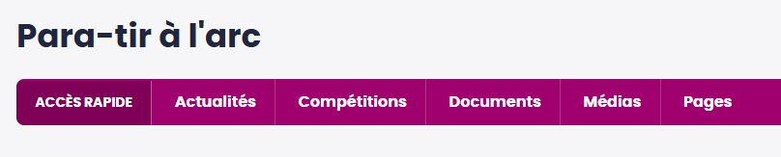
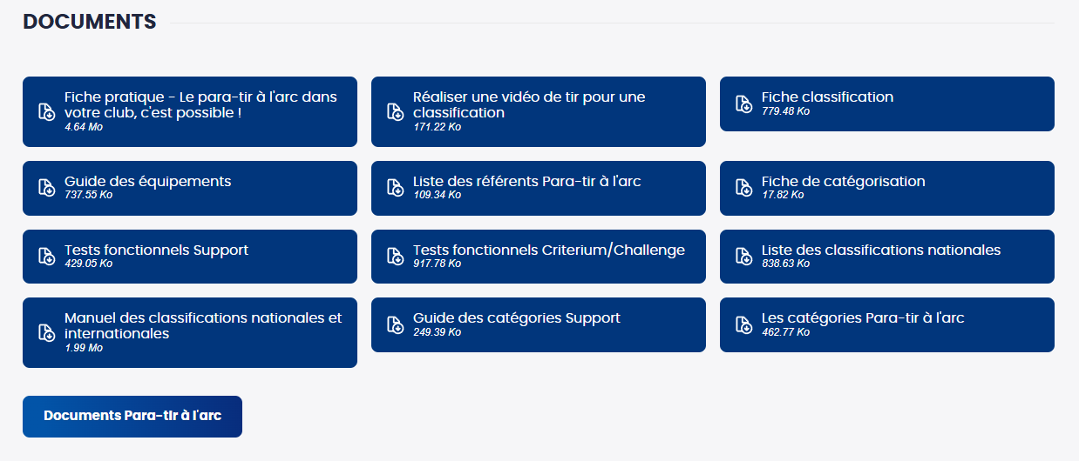
Où retrouvez ces infos ?
le + à consulter

Slide 49
FIN
l’arbitre
Normand
Guide de
Merci de votre attention
Notes:
.

